Slide 1


CROSS BORDER
E-COMMERCE
Finfet的继任者：GAA晶体管
Finfet的继任者：GAA晶体管
信息与电子工程学院
2022.9.23
CASE STUDY
RESEARCH.
23
SEPT.

Slide 2
整体框架
01
02
03
04
背景介绍
结构演变
制造概述
思考启示
INTRODUCTION
manufacture
enlightenment
CASE STUDY
RESEARCH.
目录
CONTENTS

Slide 3
整体框架
01
02
03
04
背景介绍
结构演变
制造概述
思考启示
INTRODUCTION
manufacture
enlightenment
CASE STUDY
RESEARCH.
目录
CONTENTS

Slide 4
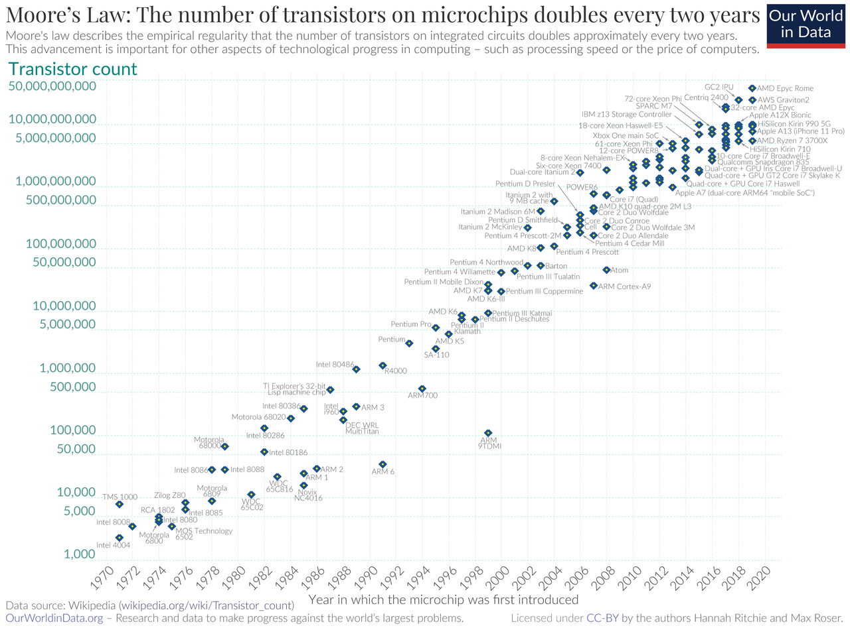
1.1
背景
半导体技术发展史的本质就是就是晶体管尺寸的缩小史。
Moore's law
Moore's law is that the number of transistors on integrated circuits doubles about every two years. Intel executive David House said the period was "18 months". He predicted that period for a doubling in chip performance: a combination of the effect of more transistors and their being faster.
平面晶体管主导了整个半导体工业已经好长一段时间。随着尺寸愈做愈小，出现了短通道效应，特别是漏电流，这类使得元件耗电的因素。
CASE STUDY
RESEARCH.
引 言
INTRODUCTION

Slide 5
整体框架
01
02
03
04
背景介绍
结构演变
制造概述
思考启示
INTRODUCTION
manufacture
enlightenment
CASE STUDY
RESEARCH.
目录
CONTENTS

Slide 6
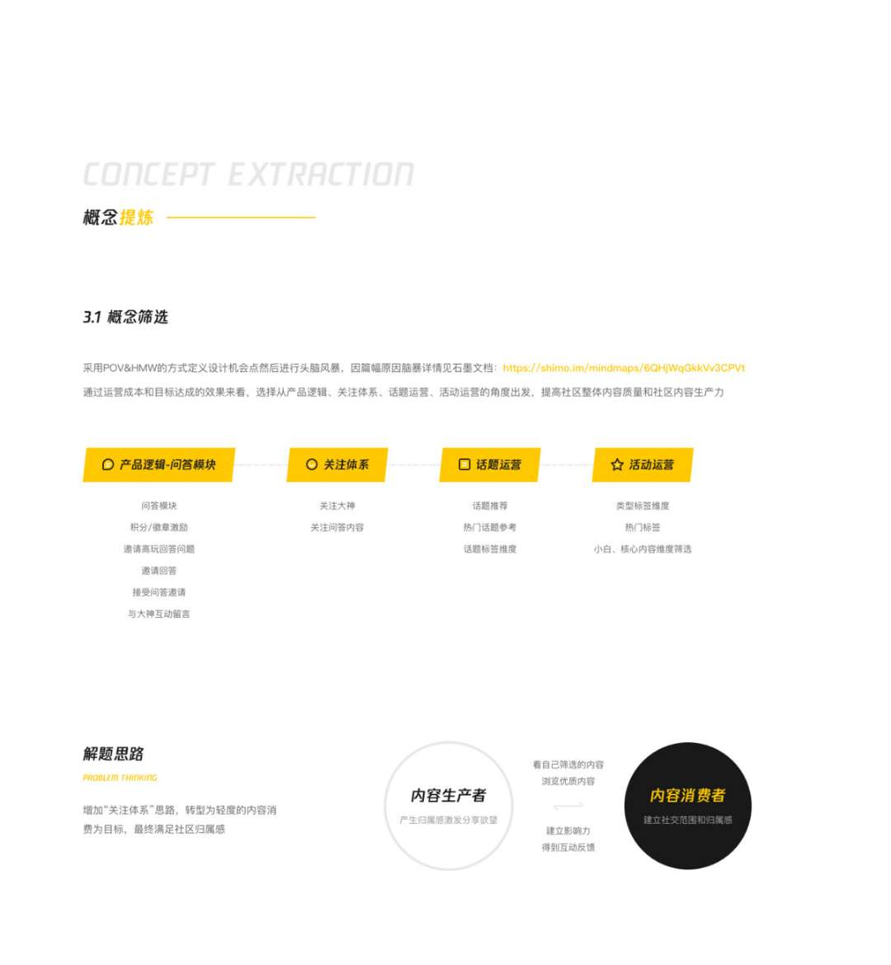
多闸极晶体管的载子通道受到接触各平面的闸极控制。因此提供了一个更好的方法可以控制漏电流。立体的设计也可以提高晶体管密度，进而发展需要高密度晶体管的微机电领域。
2.1
结构演变
平面双闸极晶体管
在平面双闸极晶体管里，源极/汲极通道像三明治一样被包裹在两个独立的氧堆叠闸极之间。建造这种结构的困难处在于如何让上下两个闸极能够自动地彼此对准。
FinFET主要的特色在于将导电通道包裹在硅“鳍”里面。源极和汲极之间的距离决定了这个元件的等效通道长度。一般来说，FinFET被用在那些有“鳍”特征的晶体管上，并不在乎它确实有几个闸极存在。
FinFET
（Gate-all-around），或称为“环绕式结构FET”，和FinFET有相同的概念，不同之处在于此元件闸极围绕了整个载子通道。依设计的不同，GAAFET可以以2个或4个等效闸极。此元件已经借着利用硅奈米线和蚀刻砷化镓铟（InGaAs）纳米线被建造成功。
GAA FET
CASE STUDY
RESEARCH.
结构演变
CONCLUSIONS & ENLIGHTMENTS

Slide 7
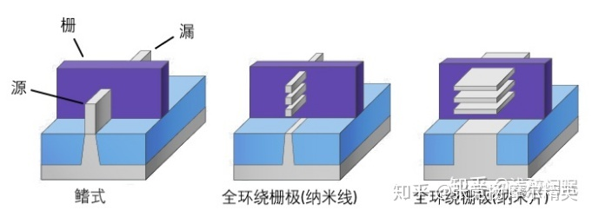
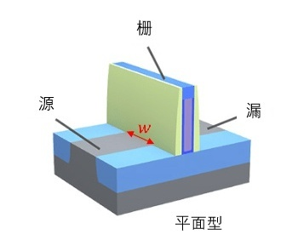
2.2
结构的演变
Moore's law
TEXT
HERE
TEXT
HERE
TEXT
HERE
CASE STUDY
RESEARCH.
理论分析
THEORETICAL ANALYSIS

Slide 8
整体框架
01
02
03
04
背景介绍
结构演变
制造概述
思考启示
INTRODUCTION
manufacture
enlightenment
CASE STUDY
RESEARCH.
目录
CONTENTS

Slide 9
3.1
制造概述
早期的GAA器件使用垂直堆叠纳米薄片的方法，即将水平放置的薄片相互分开地置入栅极之中。相对于FinFET，这种方法下的通道更容易控制。而且不同于FinFET必须并排多个鳍片才能提高电流，GAA晶体管只需多垂直堆叠几个纳米薄片并让栅极包裹通道就能够获得更强的载流能力。这样，只需要缩放这些纳米薄片就可以调整获得满足特定性能要求的晶体管尺寸。
用纳米薄片代替鳍片
全包围栅极(GAA)是一种经过改良的晶体管结构，其中通道的所有面都与栅极接触，这样就可以实现连续缩放。采用这种结构的晶体管就被称为全包围栅极(GAA)晶体管，目前已 经出现多种该类晶体管的变体。
CASE STUDY
RESEARCH.
制造概述
LITERATURE REVIEW

Slide 10
3.2
制造难点
制造方面的挑战
尽管纳米薄片的概念很简单，但它却给实际制造带来了诸多新挑战，其中有些制造难题源于结构制成，其他则与满足PPAC缩放目标所需的新材料有关。
具体而言，在构建方面的主要挑战源于结构的复杂性。要制造GAA晶体管首先需要用Si和SiGe外延层交替构成超晶格并用其作为纳米薄片结构的基础，之后则需要将电介质隔离层沉入内部（用于保护源极/漏极和确定栅极宽度）并通过刻蚀去除通道的牺牲层。去除牺牲层之后留下的空间，包括纳米片之间的空间，都需要用电介质和金属构成的栅极填补。
CASE STUDY
RESEARCH.
制造概述
LITERATURE REVIEW

Slide 11
整体框架
01
02
03
04
背景介绍
结构演变
制造概述
思考启示
INTRODUCTION
manufacture
enlightenment
CASE STUDY
RESEARCH.
目录
CONTENTS

Slide 12
4.1
思考启示
半导体行业还没有到极限，GAA在Finfet的基础上继续推进五纳米之后的半导体制造。
GAA晶体管终将取代FinFET。
而GAA结构将适用于当前已经纳入规划的所有先进工艺节点。
随着制程技术越来越接近物理极限，想要把芯片继续做薄做小，除了先进制程，材料、封装等是否也可以成为突破点？
CASE STUDY
RESEARCH.
思考启示

